Slide 1
Лекция 5. Готовность к школе. Мотивационная готовность к школе.
Материалы лекции подготовила преподаватель ГБУ ДПО ИМЦ Красногвардейского района Санкт-Петербурга
к.п.н. А.В. Туркина

Slide 2
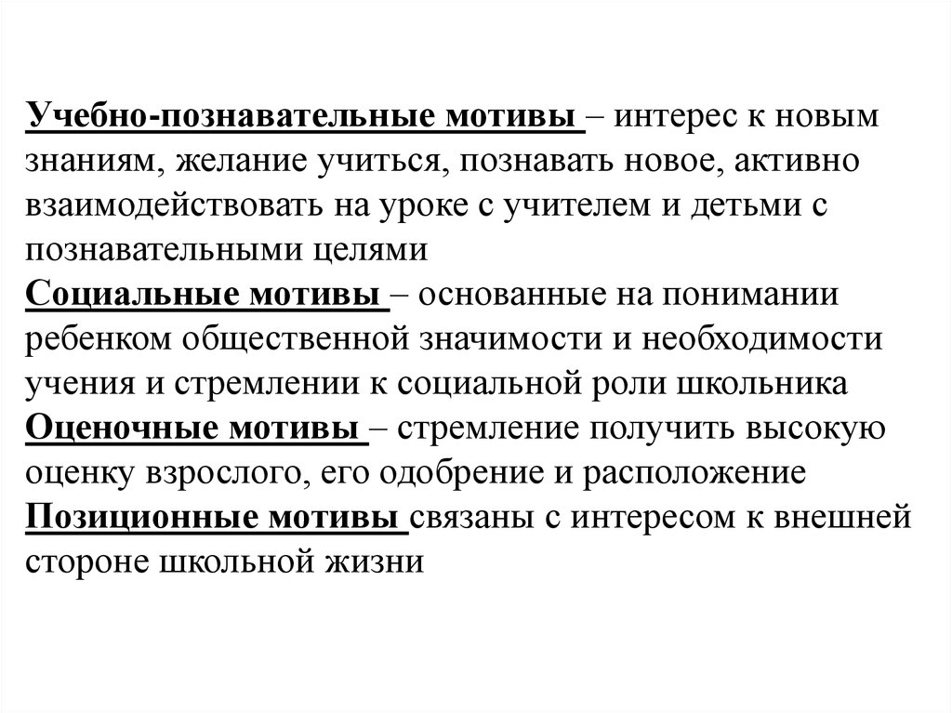

Slide 5
№ п/п | Вопросы | Ответы детей | Особенности эмоциональных и поведенческих реакций
1 | Представься, пожалуйста.
2 | Сколько тебе лет?
3 | Где ты живешь?
4 | Ты давно ходишь в детский сад? Сколько времени?
5 | Тебе нравится ходить в детский сад? Почему?
6 | У тебя есть друзья в детском саду? С кем ты дружишь?
7 | Чем тебе нравиться заниматься в детском саду? Почему?
8 | А если бы тебе НЕ надо было ходить в детский сад, чем бы ты занимался дома, как бы проводил день? ИЛИ: А если бы тебе предложили НЕ ходить в детский сад, ты бы согласился? Почему?
9 | А хочешь ли ты учиться в школе? Почему? Как ты думаешь, для чего нужно учиться в школе?
10 | Зачем вообще нужна школа, зачем нужен учитель?
11 | Что тебя привлекает или не привлекает в будущей школьной жизни? Чему ты хочешь научиться? Для чего?
12 | Ты готовишься к школе? Как?
13 | Как ты думаешь, будут ли трудности, когда ты пойдешь в 1 класс? Если «да», то какие?
14 | Как ты сам думаешь, ты уже готов стать настоящим первоклассником? Если, «нет», то скажи, чему еще нужно тебе научиться, в чем потренироваться.
15 | А ты чем больше всего любишь заниматься? А чем еще?
16 | Во что ты любишь играть?Назови любимые игрушки?
17 | Ты умеешь читать или учишься? Тебе нравится читать? Ты хочешь научиться читать? Зачем?
18 | Кем ты хочешь стать, когда вырастешь большим? Чем тебе нравится эта профессия?
19 | Как ты думаешь, что нужно сделать для того, чтобы стать тем, кем ты хочешь?
Оценка

Slide 8
МЕТОДИКА «ДОМИК» (Н.И.ГУТКИНА)
Цель: диагностика умения ориентироваться на образец, точно скопировать его, развития произвольного внимания, пространственного восприятия, сенсорно-моторной координации и тонкой моторики руки.
Материал: картинка, изображающая домик, отдельные детали которого составлены из элементов прописных букв
Ход работы: ребенку предлагается срисовать предложенную картинку.
Инструкция испытуемому: «Перед тобой лежит лист бумаги и карандаш. На этом листе я прошу тебя нарисовать точно такую картину, какую ты видишь на этом рисунке (перед испытуемым кладется образец). Не торопись, будь внимателен, постарайся, чтобы твой рисунок был точно такой же, как этот на образце. Если ты что-то рисуешь , то стирать резинкой или пальцем ничего нельзя (необходимо проследить, чтобы у испытуемого не было резинки), а надо поверх неправильного или рядом нарисовать правильно. Тебе понятно задание? Тогда приступай к работе»
По ходу работы ребенка необходимо проследить зафиксировать следующее: 1. Какой рукой ребенок рисует. 2. Как он работает с образцом: часто ли смотрит на него, проводит ли воздушные линии над рисунком-образцом, повторяющие контуры картинки, сверяет ли сделанное с образцом или, мельком взглянув на него, рисует по пямяти.3. быстро или медленно проводит линии.4. отвлекаемость во время работы.5. Высказывания и вопросы во время рисования. 6. Сверяет ли испытуемый после окончания работы свой рисунок с образцом. Когда ребенок сообщает об окончании работы, ему надо предложить проверить, все ли у него верно. Если он увидит неточности в своем рисунке, он может их исправить, но это должно быть зарегистрировано экспериментатором.
Обработка результатов: проводится путем подсчета баллов, начисляемых за ошибки.

